Slide 1

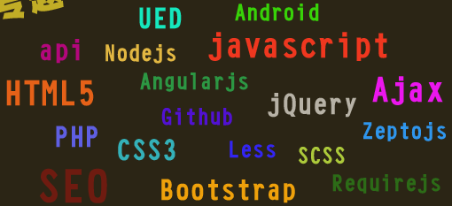


Web前端技术实训
2021-2022-夏

Slide 2
1 . 课程说明
2 . 选题介绍
CONTENT
3 . 作业要求
Web前端技术实训
2

Slide 3

01
课程说明
Web前端技术实训
3

Slide 4
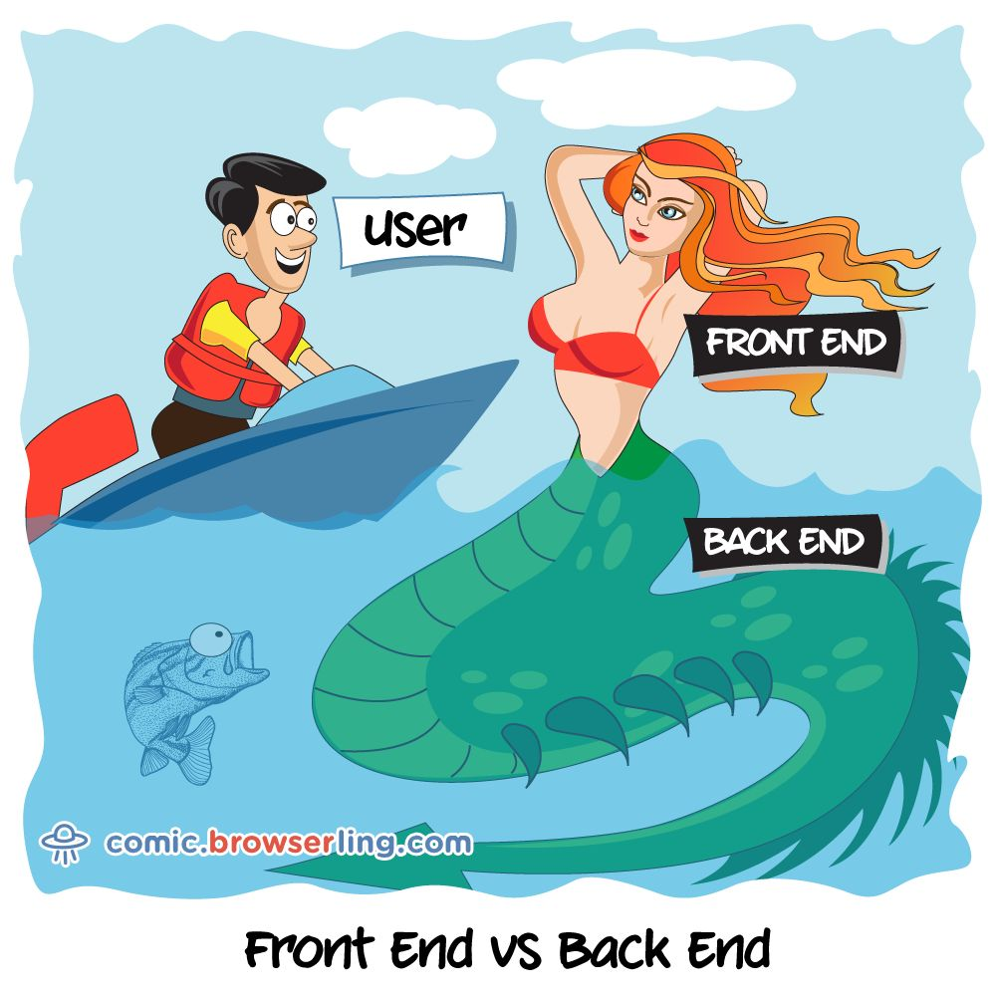
前端的颜值与体验会决定软件成败
用户是上帝
前端是关键
前端追求的一些东西与软件工程的核心背道而驰，与极致抽象精神背道而驰，因为人类追求的是个性，不是共性，因为人心多变。
Web前端技术实训
4
Notes:
4

Slide 5

前端寻求真理的路依然看不到尽头
前端掌握的方法论，不管内容怎样，前端掌握的工具，不管形式是什么，最终解决的问题直击人心——帮助人类感受美，从而获得愉悦的心情，快速完成工作。
Web前端技术实训
5
Notes:
5

Slide 6
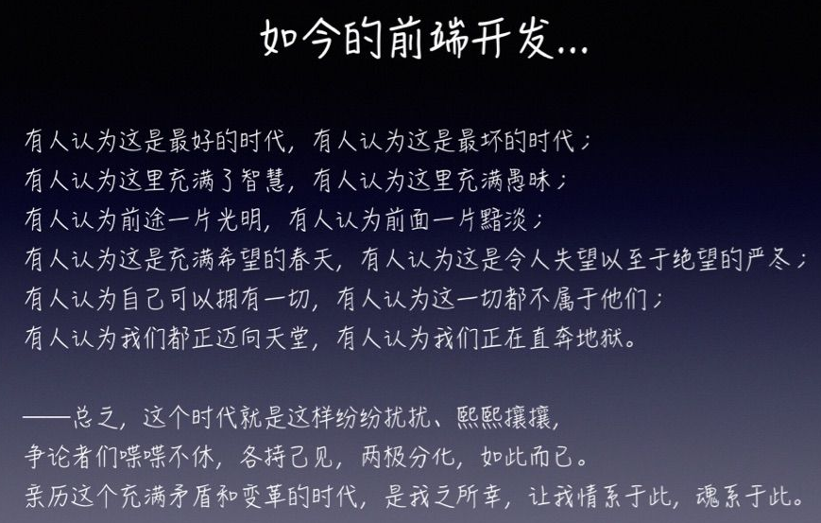

充满矛盾、争议和魅力的前端开发
查尔斯·狄更斯
Web前端技术实训
6
Notes:
6

Slide 7
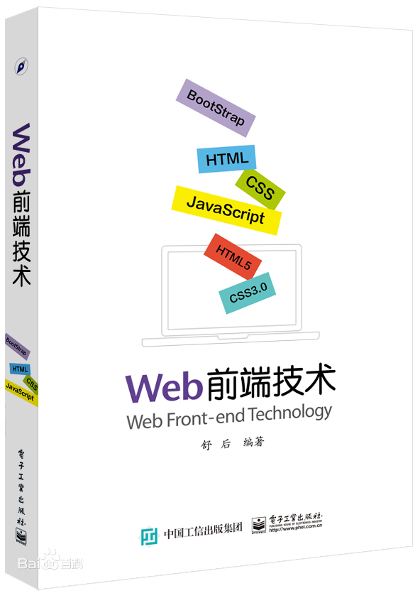
热门的Web前端与Web前端技术
万维网索引网页规模超560亿
全球互联网用户规模超46亿
中国网站个数超过400万
中国网页数量超过3000亿
中国网民数量超过9亿
微信小程序日活用户超4.5亿
Web前端及技术优势众多：
跨平台、跨设备，超高性价比；
开发效率高，用户体验好；
兼顾后端，发展空间无限。
Web前端技术实训
7
Notes:
7

Slide 8

《Web前端技术实训》课程概述
作为一名合格的前端攻城狮，要写得了样式磕得了脚本，玩得转ES6，架得起业务框架拎得起动画效果，撑得住浏览器抵得住服务端，这门课值得拥有！
Web前端技术实训
8
Notes:
8

Slide 9
《Web前端技术实训》师资队伍
• 闻立杰 & 丁贵广 & 刘强：清华大学软件学院，副教授
• 吴亮：化名月影，360公司Web平台部技术总监，奇舞团负责人，360TC技术委员会委员，《JavaScript王者归来》作者
• 赵文博：360公司奇舞团资深工程师，高级技术经理，360TC前端技术委员会常务委员，优秀前端技术讲师
• 李松峰：360奇舞团Web前端开发资深专家、前端技术委员会委员、W3C AC代表，《JavaScript高级程序设计（第4版）》译者
• 李智杰：360导航资深前端工程师，技术经理，360前端星计划以及前端进阶培训讲师
• 孙磊：敏捷软件开发践行者和布道者，擅长任务分解，具备多年Web项目研发经验
• 王峰：360搜索资深前端开发，主要负责360图片搜索、新闻搜索、360趋势等项目
• 李喆明：360Web前端开发专家，主要负责360信息流产品快资讯业务线整体前端业务，热爱开源，时常在Github上活跃，喜欢将知识总结沉淀进行分享
• 刘观宇：360奇舞团前端高级技术专家，技术经理，W3C CSS工作组成员，360PC小程序前端负责人
• 高峰：Web前端开发资深工程师
• 田东东：360搜索-Web前端开发资深工程师，360移动搜索前端业务负责人
Web前端技术实训
9
Notes:
9

Slide 10
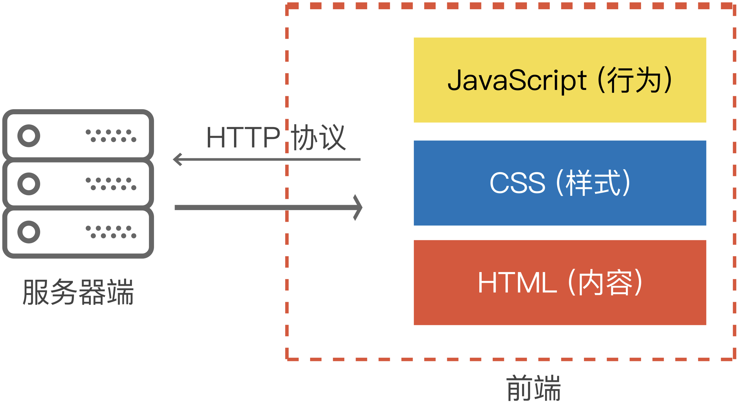
《Web前端技术实训》课程简介
前端开发已经超出了传统Web应用的范畴，客户端开发、Node.js服务器端开发、甚至VR、AR等都被纳入了前端范畴。 HTML、CSS和JavaScript是一切Web前端技术的基石。
Web前端技术实训
10
Notes:
10

Slide 11
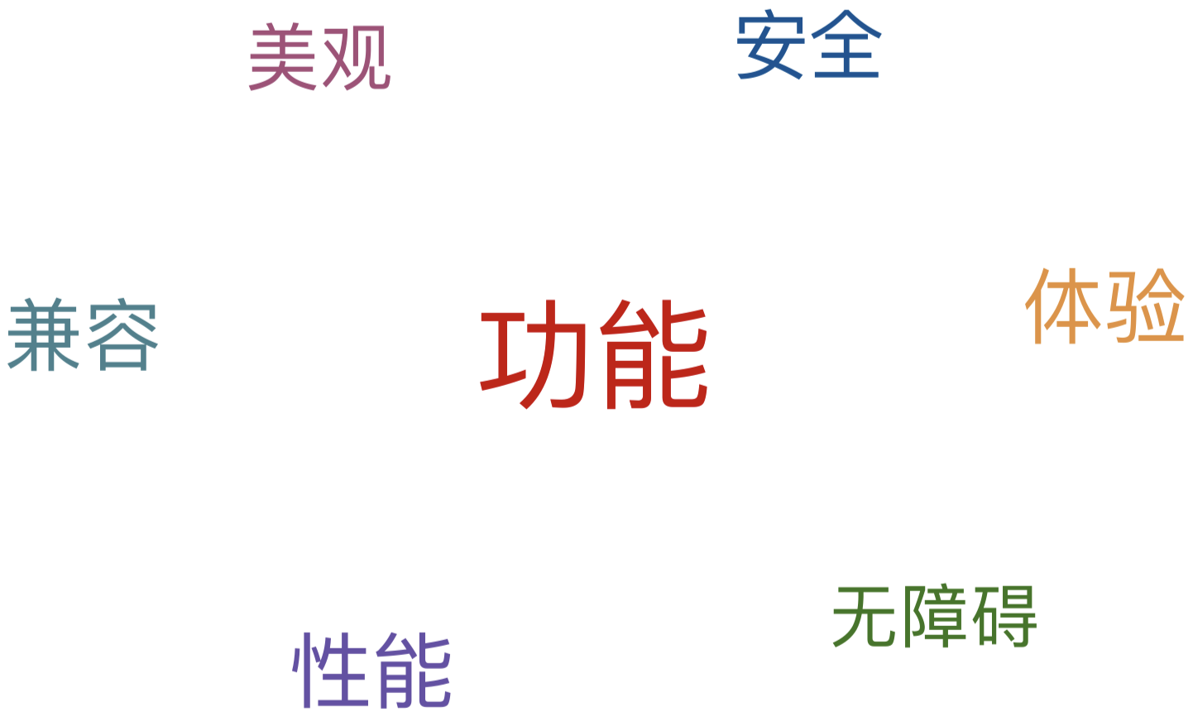

《Web前端技术实训》课程简介
本课程将从Web前端的发展历史、基础知识和关键技术等多方面展开教学，由企业资深前端工程师以MOOC形式讲授，亲自传授成长为前端“攻城狮”的修炼之术。
MOOC线上自主学习和随时+定期答疑，线下完成实验环节。
Web前端技术实训
11
Notes:
11

Slide 12


教学目标：实训，实训，实训！
通过本课程教学，期望达到以下目标
理解Web前端技术的意义、历史、现状与未来；
熟练掌握HTML、CSS、JavaScript、Web标准、UI组件开发以及NodeJS等的原理与运用；
通过各类实验提升运用Web前端技术的实战能力；
激发学生的学习兴趣，培养学生自我约束、主动学习的能力。
老师，怎样才能快速成长为Web前端攻城狮，有啥捷径不？
要修炼成一个百战百胜的攻城狮，那得从基本的 JavaScript开始，一点一滴积累hacking技能。学海无涯、天道酬勤，加油
Web前端技术实训
12
Notes:
12

Slide 13
教学大纲：上篇
第一章 Web前端概述
• Web前端简史
• Web前端技术
• 开发环境和工具
第三章 CSS基础
• CSS简介
• 基础选择器
• 设置字体
• 设置文字样式
• 盒模型基础
• CSS中的盒子
• 盒子的效果
• 行高和垂直对齐
• CSS继承
• CSS中的值和单位
第四章 CSS布局
• CSS布局概述
• Flexible Box
• Grid布局
• 表格样式
• 浮动
• 定位
• 堆叠层级
第二章 HTML
• HTML概述
• 文本类标签
• 多媒体类标签
• 组织页面内容
• HTML表格
• 表单
• HTML语义化
• 案例-博客页面
• HTML的可扩展性
• 深入学习HTML
第五章 CSS高级
• CSS Transform
• CSS Transition
• CSS Animation
• 响应式设计
• 处理CSS兼容性
Web前端技术实训
13
Notes:
13

Slide 14
教学大纲：下篇
第六章 JavaScript基础
• JS语言结构
• JS数据类型
• JS原始类型
• JS函数
• JS对象
第八章 JavaScript进阶
• 组件封装
• 各司其职
• 过程抽象
第十二章 前端工程化
• ESLint基础
• Git基础
第十三章 前端框架Vue
• Thinking in Vue
第九章 前端调试
• 前端调试
第七章 JavaScript与Web开发
• DOM基础
• JS动画基础
• 事件
• Web组件
• Web标准
• HTML5简介
• HTML5实战
第十章 网络技术基础
• URL & HTTP协议
• DNS & TCP/IP & TLS/SSL
选学
第十一章 NodeJS
• NodeJS基础
Web前端技术实训
14
Notes:
14

Slide 15
助教介绍
孟诗奥（微信：msa0719）
邮箱：mengshiao719@163.com
电话：15937308719
李雨桐（微信：llyytt1）
邮箱：miaisamelia@163.com
电话：18610814149
Web前端技术实训
15
Notes:
15

Slide 16
各项成绩占比
MOOC学习
小作业
（3次）
大作业
Web前端技术实训
16
Notes:
16

Slide 17

MOOC学习
https://www.xuetangx.com/course/THU08091000257/10322315
请务必登录后加入学习，并按时学完，后台有学习进度统计
Web前端技术实训
17
Notes:
17

Slide 18
小作业介绍
Web前端技术实训
18
Notes:
18

Slide 19
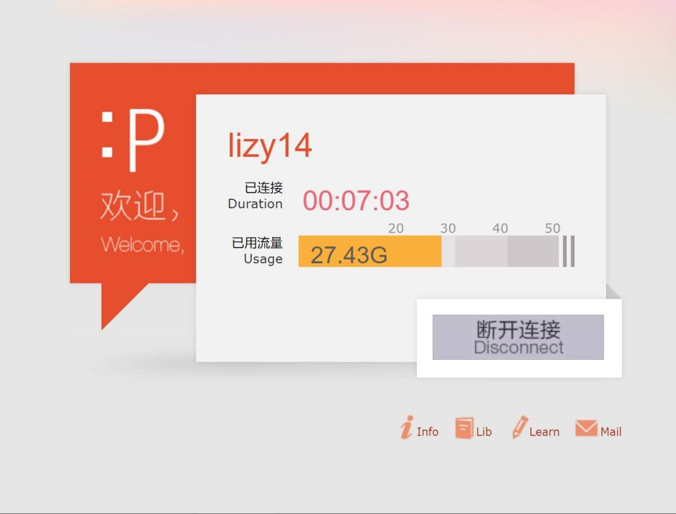
小作业一·我连上了假的校园网（VUE练习题）
问题简述：
编写一个静态页面，要求外观与下截图尽量相似
本次作业允许使用官方页面引用的图片，允许参考官方页面的源代码，但是不允许直接使用源代码。
可以采用使用vue.js文件方式或搭建vue-cli工程实现
具体要求见作业文档
Web前端技术实训
19
Notes:
19

Slide 20
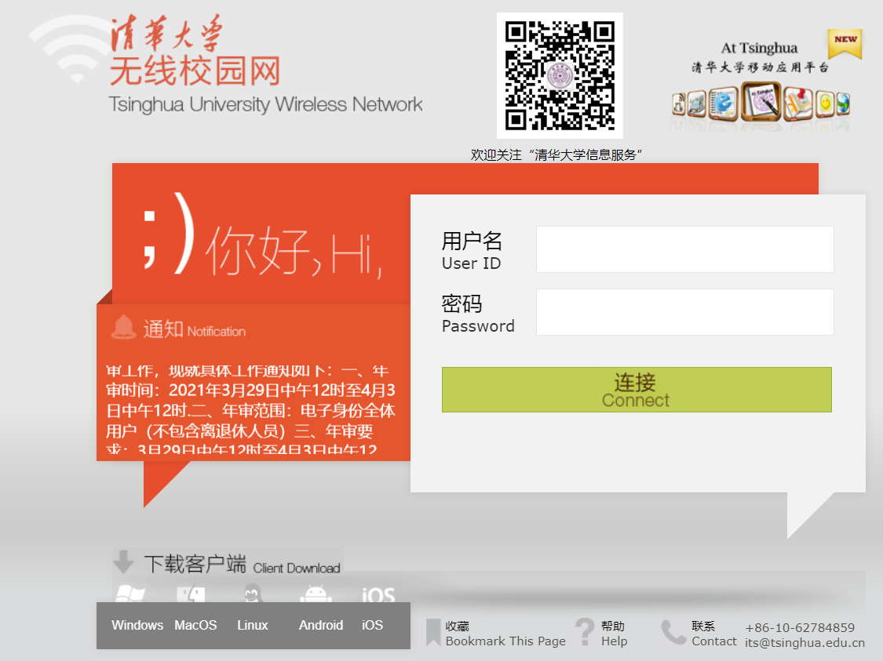
小作业二·假的校园网也能登录（前后端通信练习题）
问题简述：
增加两个静态页面之间的跳转，要求作业二的页面可以通过点击“连接”按钮跳转到作业一的页面，作业一的页面可以通过点击“断开连接”按钮跳转到作业二的页面。
使用Flask构建一个后端，要求提供两个接口，分别实现“保存某用户名已用流量”和“获取某用户名已用流量”
具体要求见作业文档
Web前端技术实训
20
Notes:
20

Slide 21
小作业三·时序数据动态折线图的实现
问题简述：
在实验1和实验2的基础上，为校园网连接界面增加一个显示流量使用情况随时间变化的动态折线图窗口。折线图横坐标为时间（格式为“HH:mm:ss”），纵坐标为对应时间点已使用的流量。
具体要求见作业文档
Web前端技术实训
21
Notes:
21

Slide 22
02
选题介绍
Web前端技术实训
22

Slide 23
前后端综合选题--Web集成开发环境
组队人数：4～6人
选题简述：
搭建一个Web集成开发环境前后端系统，可以支持java、python、matlab的在线开发与调试（至少选其一，多选加分）
支持语法加亮、代码提示与自动补全
java支持jar包，支持单步跟踪调试、断点调试、运行、输入输出（py、java）
支持代码文件的上传下载（py、java）
支持必要的代码工程管理
支持多语言的拓展能力
原型参考：https://lightly.teamcode.com/
Web前端技术实训
23
Notes:
23

Slide 24
前后端综合选题--机器学习模型在线服务
组队人数：4～6人
选题简述：
搭建一个前后端系统，有前端模型管理页面：支持模型的上传、下载、编辑、删除和查看信息
能够测试模型、部署模型：通过restful API提供服务、测试部署
支持模型服务的暂停、启动、删除，并显示当前服务的状态
支持直接返回与等待返回。直接返回：直接处理一条数据并返回返回预测结果；等待返回（批量处理返回）：接受批量的数据，先直接返回任务id，之后可通过任务id查找结果
具体内容及基础调研详见作业文档
Web前端技术实训
24
Notes:
24

Slide 25
纯前端选题--多模态数据标注系统
组队人数：4～6人
选题简述：
仿照百度BML数据标注平台，对数据进行打标
文本类型标注：文本分类、短文本匹配与文本实体抽取
视频类型标注：视频分类与视频分割
需要实现视频的播放、暂停、进度条控制等基本功能
支持对进度条选中标注
为纯前端选题，不需搭建后端，在前端模拟数据，并输出标注结果即可
具体的详细要求和提示见作业文档
原型参考：https://ai.baidu.com/bml/app/dataset/list
Web前端技术实训
25
Notes:
25

Slide 26
纯后端选题--时序数据处理系列算子开发
组队人数：4 人
选题简述：
基于提供的算子开发模板，实现时序数据处理算法并进行测试验证
3组待实现的时序数据处理算法：
1. 数据画像算法，共22个。
2. 数据质量算法、数据匹配算法、频域相关算法，共16个。
3. 数据修复算法、异常检测算法、字符串处理算法、序列发现算法，共15个。
每个小组根据选题情况， 实现3组中的1组算法即可。具体详见作业文档
有三组算子，选题时写时序数据处理系列算子开发-第几组
作业参考：https://thulab.github.io/iotdb-quality/
Web前端技术实训
26
Notes:
26

Slide 27
大作业选题方式
Web前端技术实训
27
Notes:
27

Slide 28
大作业选题方式说明
组队人数，见上面不同选题要求
在网络学堂讨论区提交成员及选题
格式如：[队名]#选题#
[成员1姓名][成员1学号]
[成员1姓名][成员1学号]
...
每组仅有组长提交1次即可
选题的具体文档及讨论区将大约于7.2开放，具体时间见网络学堂通知及微信群通知
7.3晚24点截止
Web前端技术实训
28
Notes:
28

Slide 29
03
作业要求
Web前端技术实训
29

Slide 30
评测标准
文档
结果验收
答辩演示
Web前端技术实训
30
Notes:
30

Slide 31
使用github进行代码管理，最终以github进行代码提交，如有测试数据和数据库，提交数据库副本及测试数据
提交安装手册（如需）和使用手册（必须）
要求使用技术栈前端vue框架+element ui；后端python flask
各自演示自己开发的功能（每人提交个人大作业报告->说明自己的工作量及思考）
Web前端技术实训
31
Notes:
31

Slide 32
答辩演示
具体要求见后续安排
单元测试结果
技术讲解
项目演示
1
2
3
Web前端技术实训
32
Notes:
32

Slide 33

Web前端技术实训
2021-2022-夏

